Slide 1
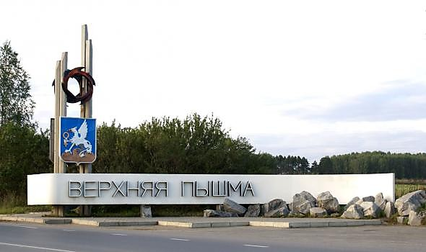
Игра-путешествие
по городу Верхняя Пышма
Разработала: воспитатель МАДОУ «Детский сад № 48»
Белоусова Ася Дмитриевна

Slide 2
Привет! Вы меня узнали?
Я Даша. Ребята, вы знаете,
что я очень люблю путешествовать
и узнавать что-то новое!
Я приехала к вам в гости,
чтобы узнать побольше
про город, в котором вы живете.
Я буду очень рада, если вы
расскажете мне про интересные места,
которые здесь есть,
про достопримечательности.

Slide 3
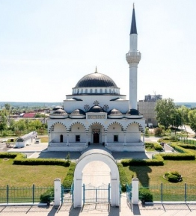
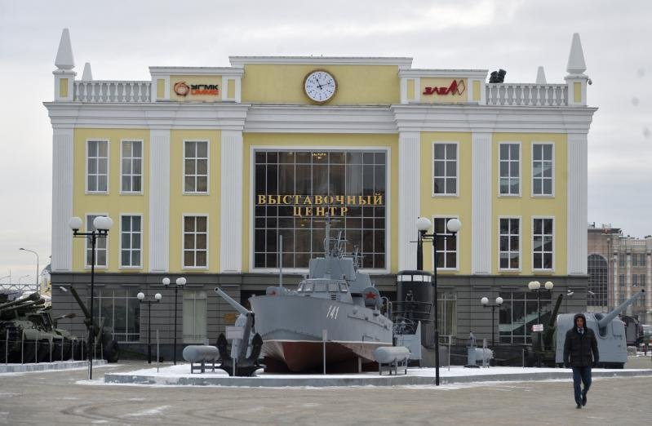
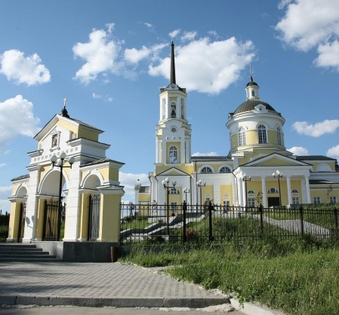
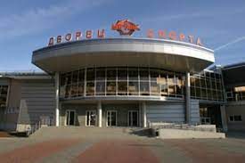
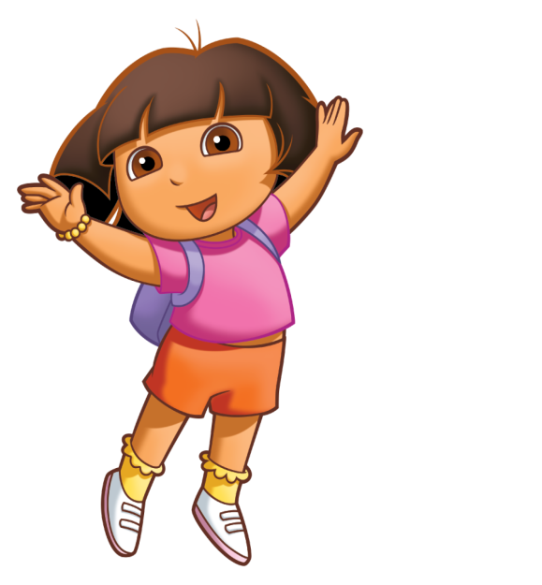
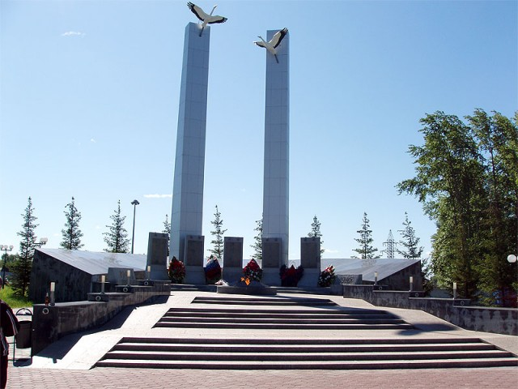
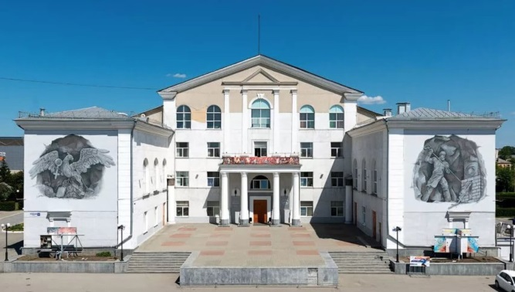
Ура! Ура! Мы отправляемся в путешествие!

Slide 4
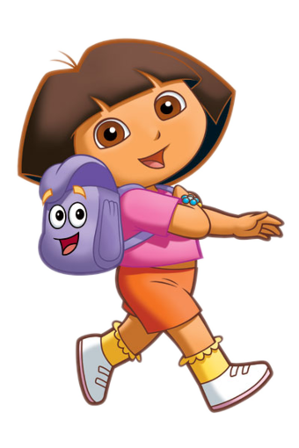
Ой! Ребята, а что это такое?

Slide 5
Как мне понравились ваши стихи! Вы такие молодцы!

Slide 6
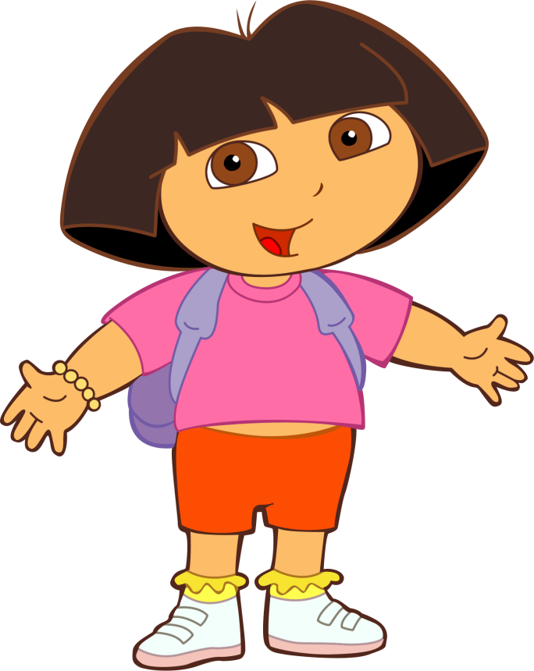
Какой интересный памятник! Что он означает?

Slide 7
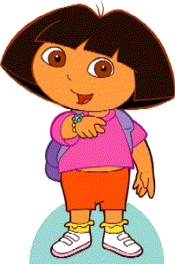
Как интересно! Это очень важное место в вашем городе.

Slide 8
Ух ты! А давайте, чтобы быть сильными, сделаем разминку?

Slide 9
Вперед!

Slide 10
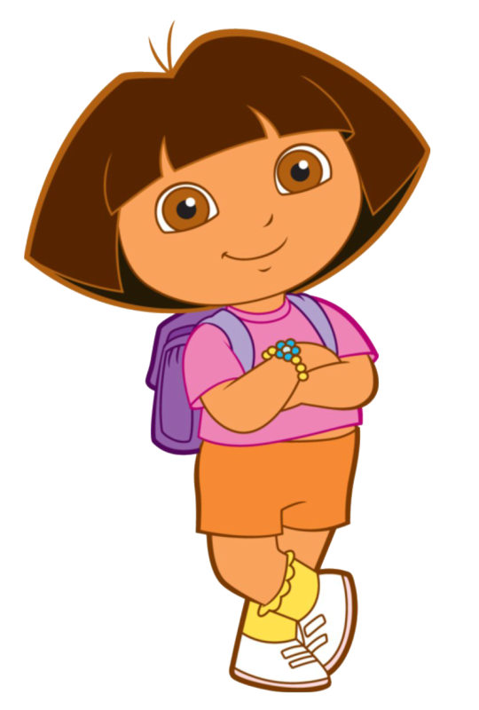
Интересно, что же там скрывается?

Slide 11
Флаг
Герб

Slide 12
Какие вы молодцы!

Slide 13
Впереди последняя остановка!

Slide 14
О! А это, наверное, какой-то музей?

Slide 15
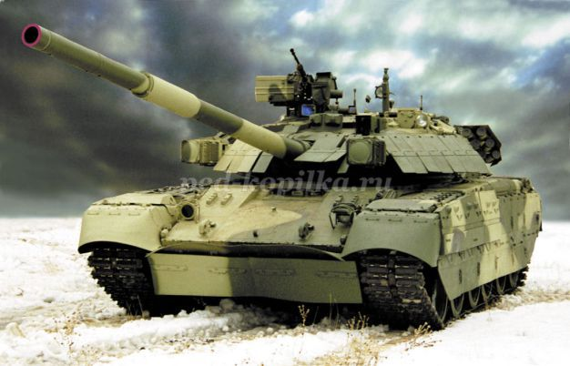
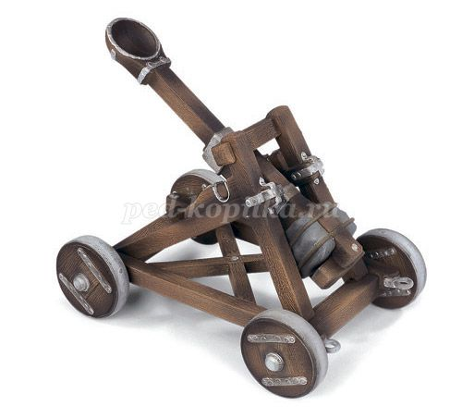
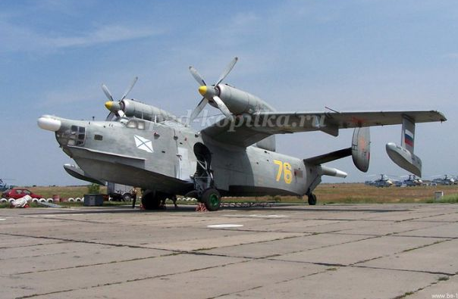
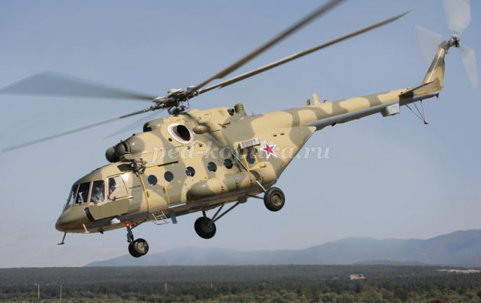
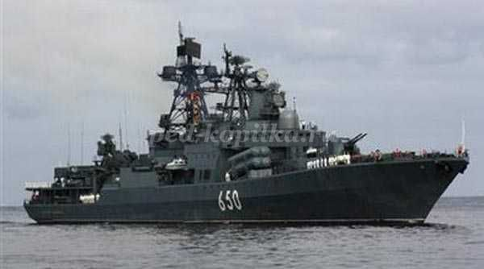

Slide 16
Мы справились!

Slide 17
Ребята, спасибо большое вам
за увлекательную экскурсию!
Мне очень понравился
город Верхняя Пышма.
Я с удовольствием приеду
к вам в гости снова!
А на прощание я приготовила
для вас небольшие подарки.
До новых встреч!

